Slide 1
CASO CLÍNICO 1
Punción Venosa
Estudiante de la salud extraerá sangre por primera vez de la vena mediana cubital. Comprime con una banda elástica el brazo y pide al paciente que empuñe la mano.
1. ¿Dónde se ubica la vena mediana cubital en el miembro superior? Indique los límites y contenido de la región involucrada.
2. ¿Qué estructuras atraviesa la aguja? ¿Se corre riesgo de puncionar una arteria o alguna estructura nerviosa?
3. Explique las diferencias entre venas y arterias. Explique las características de los sistemas venosos profundo y superficial del MMSS.
4. ¿Por qué comprime con una banda ubicada proximal al sitio de punción y pide que empuñe? Describa el drenaje venoso superficial del miembro superior.

Slide 2
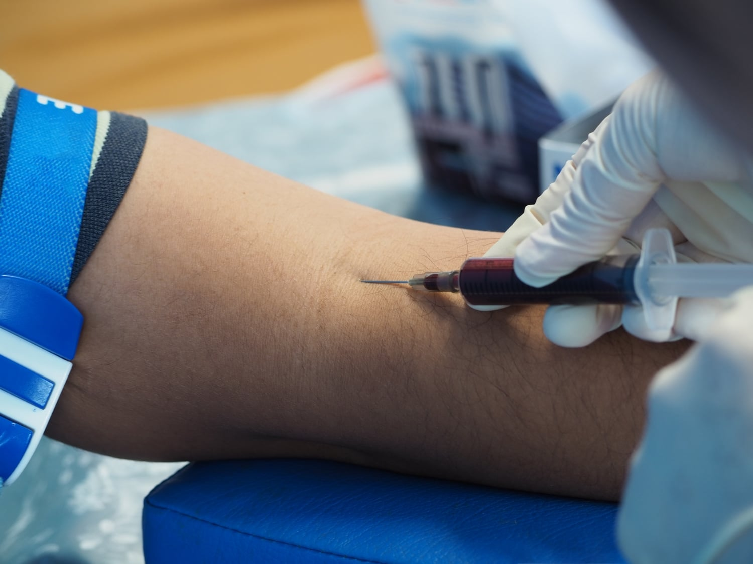
DIAPO 1

Slide 3
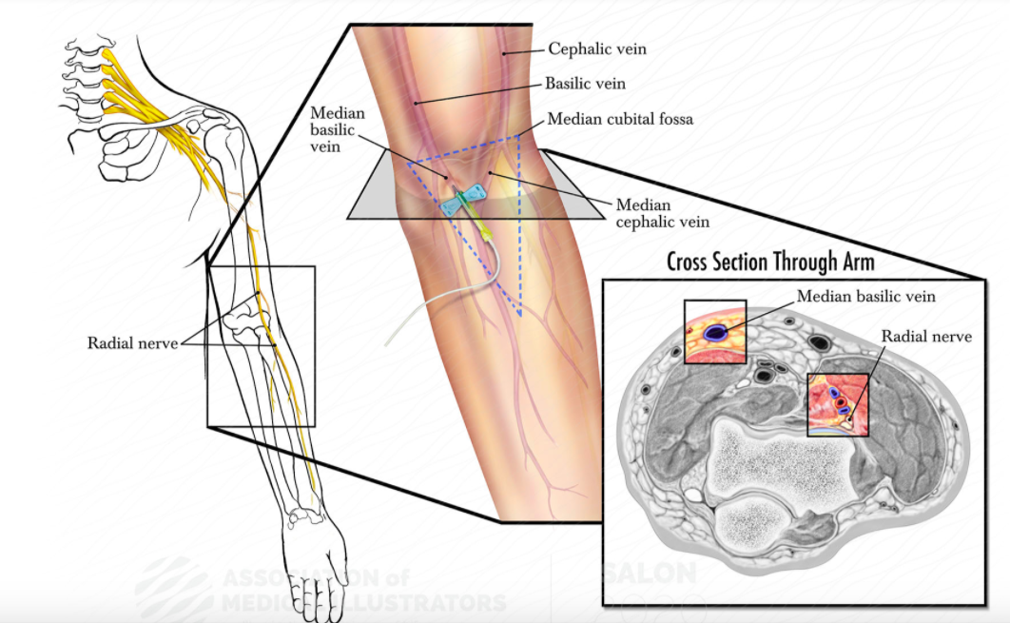
DIAPO 2

Slide 4
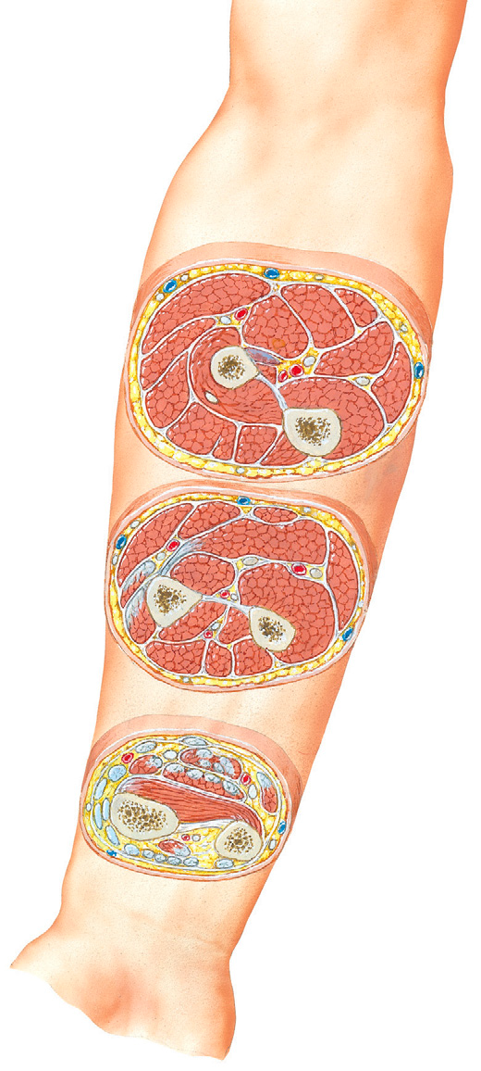
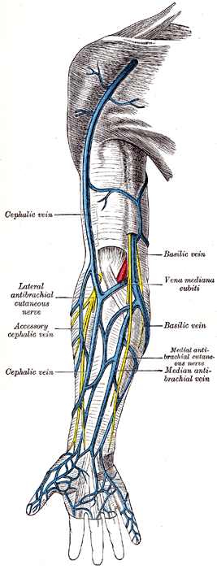
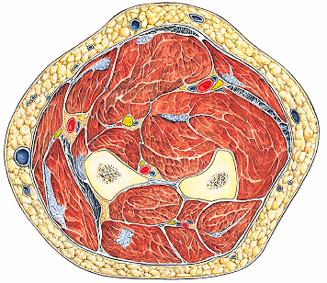
DIAPO 3

Slide 5
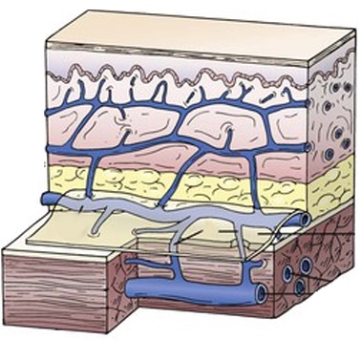
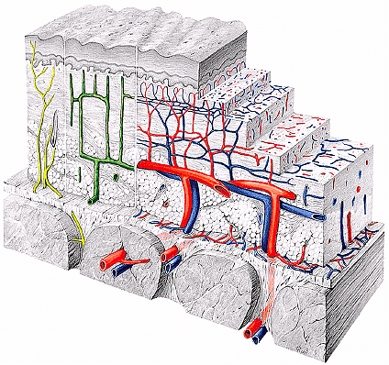
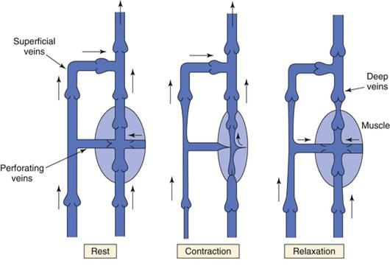
DIAPO 4

Slide 6
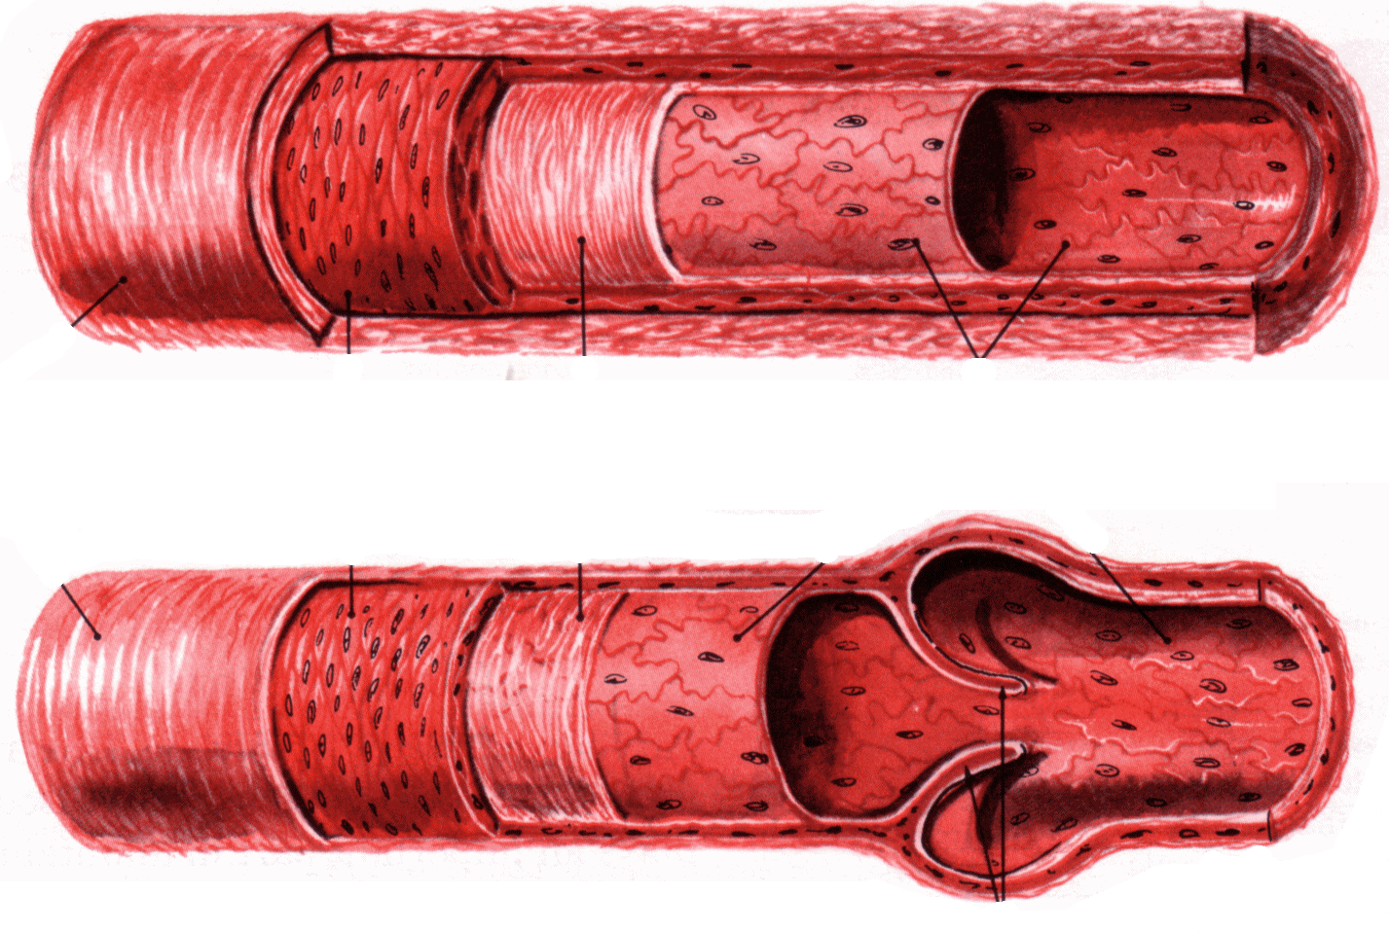
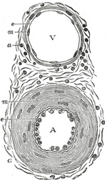
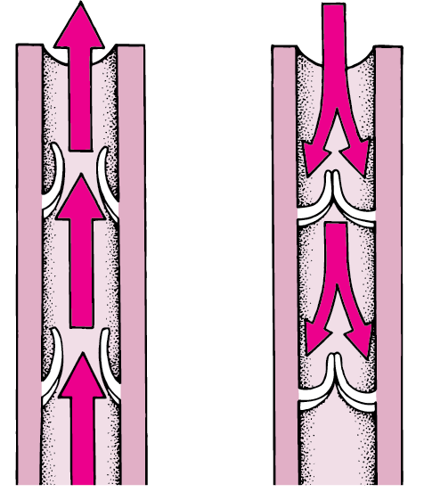
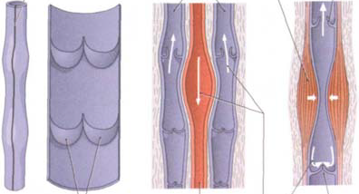
DIAPO 5

Slide 7
CASO CLÍNICO 2
Hidrocefalia
Se presenta paciente con cuadro de lenta progresión, refiere dolores de cabeza, variados síntomas neurológicos y alteraciones en la concentración. Como antecedente indica que recientemente fue tratada por un cuadro de meningitis bacteriana. Se decide realizar procedimientos imagenológicos de encéfalo, evidenciándose un cuadro de hidrocefalia.
1. Explique los fundamentos anatómicos de la sintomatología de la paciente.
2. Describa la ubicación y características anatómicas generales de las meninges.
3. Describa la producción y drenaje del líquido cerebroespinal.
4. Describa la ubicación y características anatómicas de las cavidades ventriculares.
5. De acuerdo a los antecedentes, investigue dónde podría estar la interrupción del flujo del cuadro clínico que presenta la paciente ¿Qué sitios en el recorrido del líquido cerebroespinal son estrechos y por lo tanto susceptibles de oclusión?

Slide 8
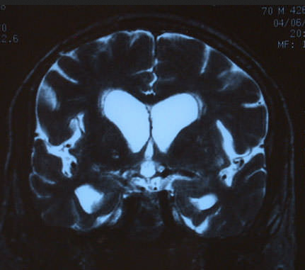
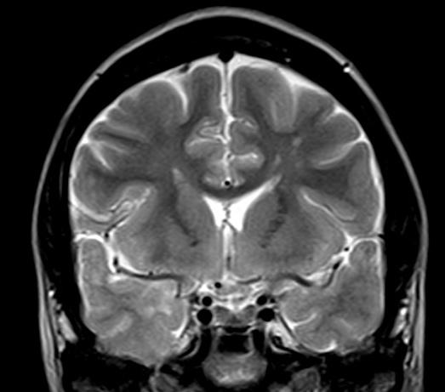
DIAPO 1
Imagen paciente
Imagen control

Slide 9
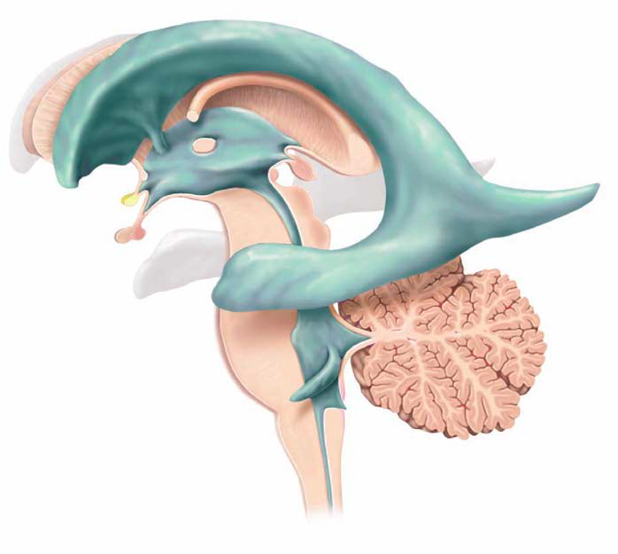
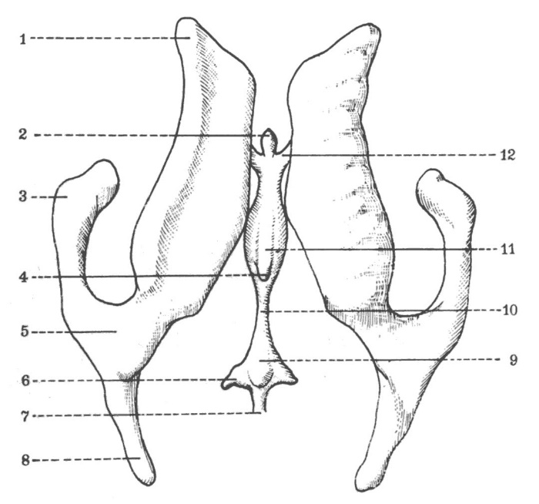
DIAPO 2

Slide 10
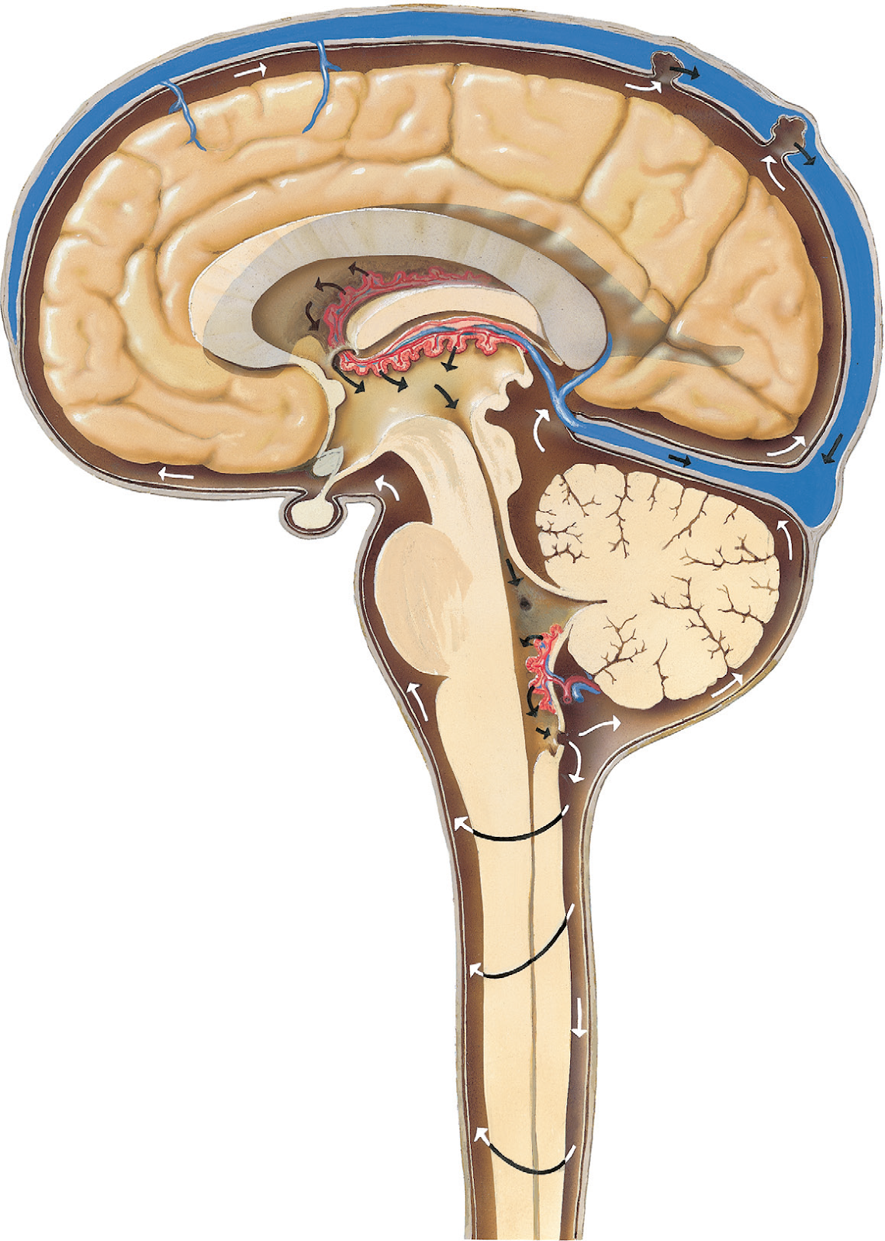
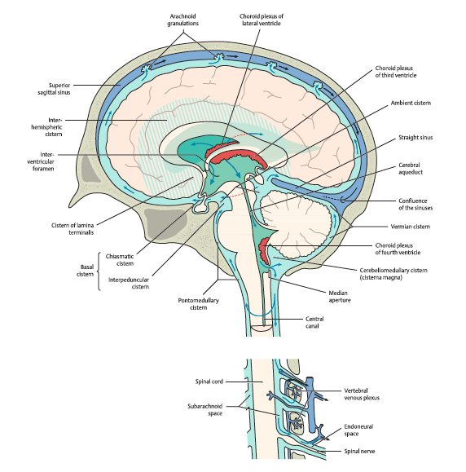
DIAPO 3

Slide 11
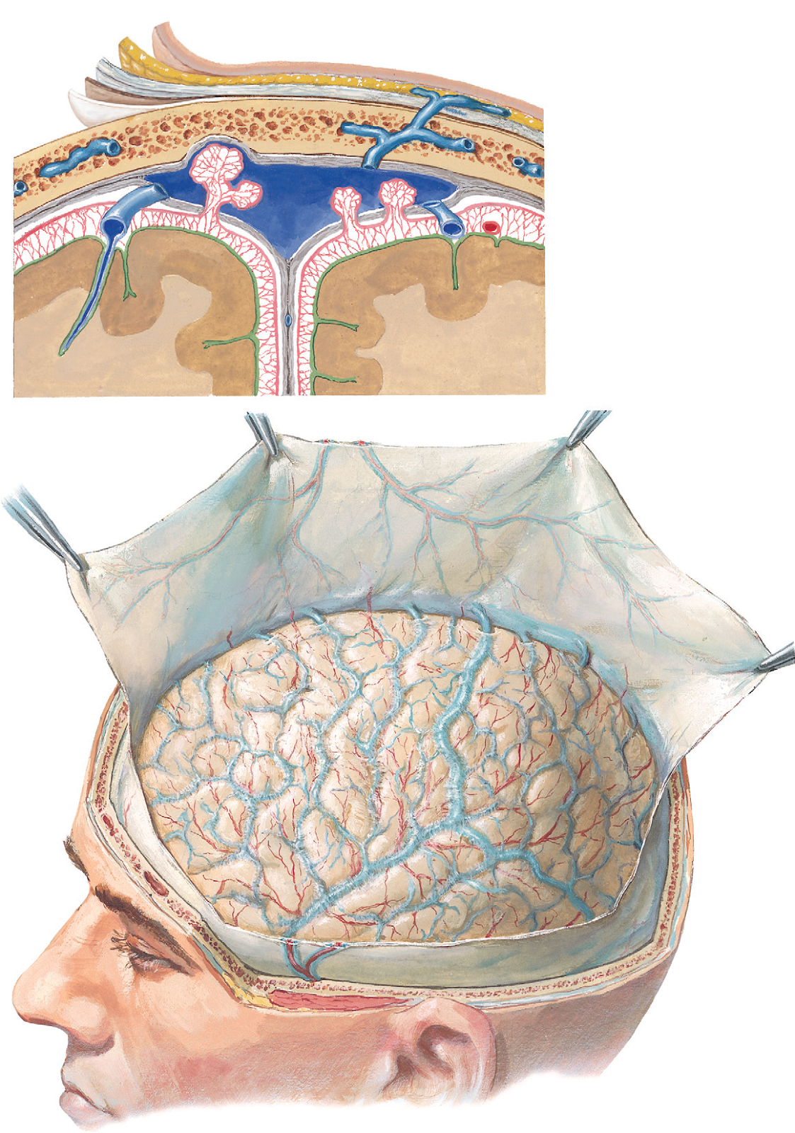
DIAPO 4

Slide 12
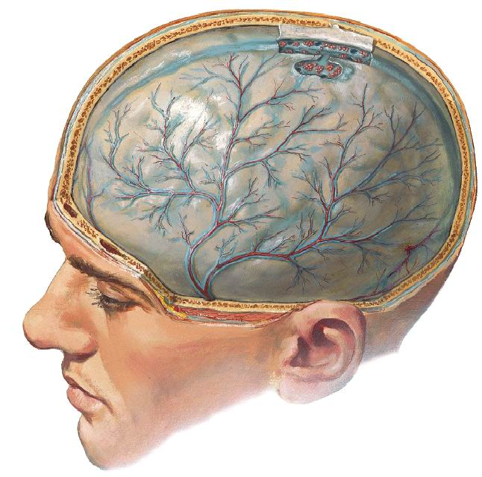
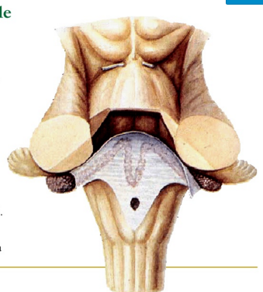
DIAPO 5

Slide 13
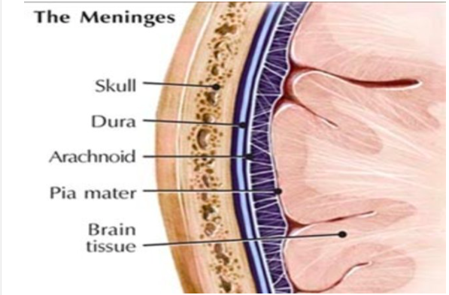
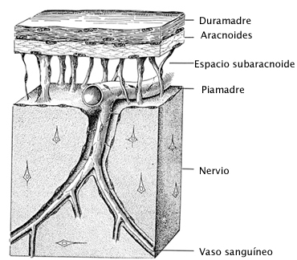
DIAPO 6

Slide 14
CASO CLÍNICO 3
Síndrome del Túnel Carpiano
Una paciente de 51 años, sin antecedentes previos, consultó por un dolor agudo en la mano de 24 horas de evolución, sin antecedente traumático. El dolor era de intensidad creciente, con irradiación hacia los tres primeros dedos de la mano y de carácter permanente. Presenta dolor a la palpación de la muñeca. Se diagnostica síndrome del túnel carpiano.
1. Describa la conformación anatómica del túnel del carpo e identifique las estructuras que lo cruzan.
2. ¿Cómo se explica la irradiación del dolor a los tres primeros dedos de la mano? ¿Qué problemas motores podría presentar este paciente y por qué?
3. Describa el origen y ramos terminales del plexo braquial, haciendo un breve resumen sinóptico del territorio de cada uno de ellos.

Slide 15
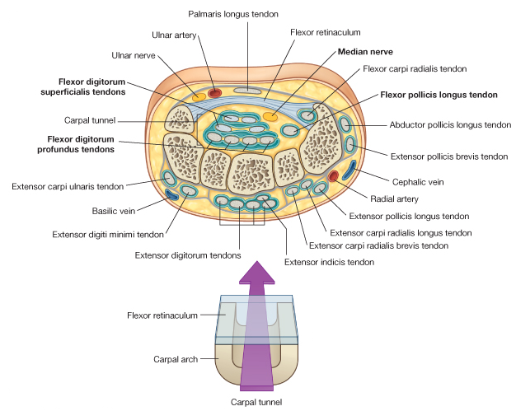
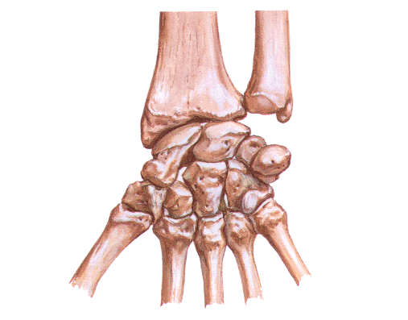
DIAPO 1

Slide 16
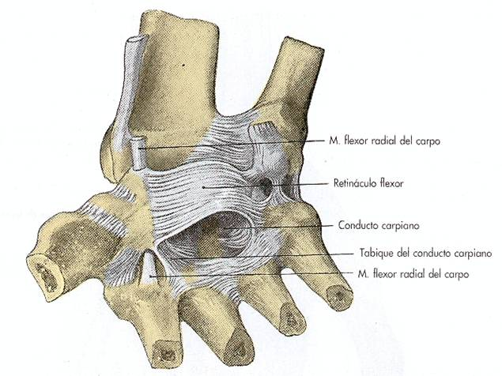
DIAPO 2

Slide 17
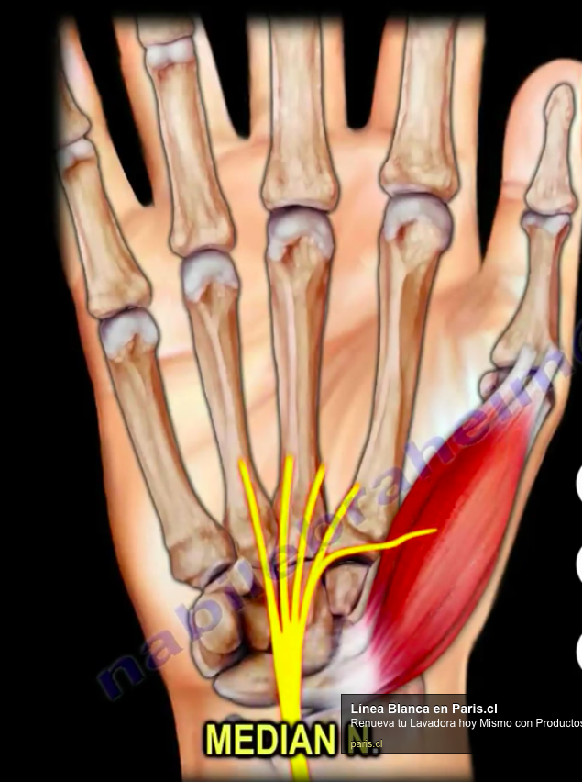
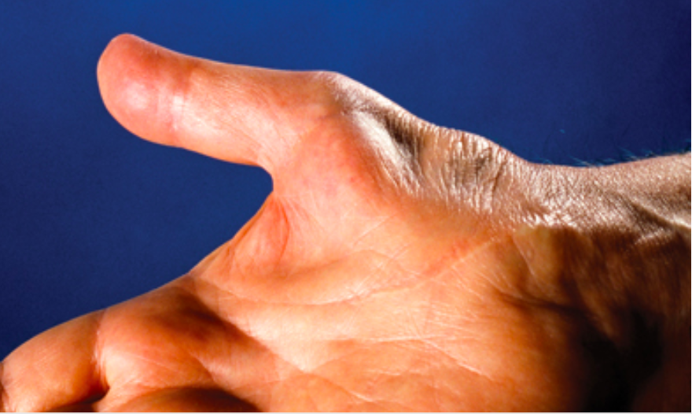
DIAPO 3

Slide 18
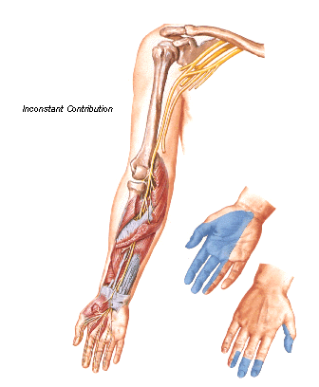
DIAPO 4

Slide 19
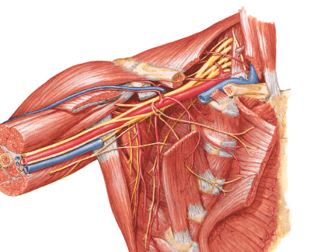
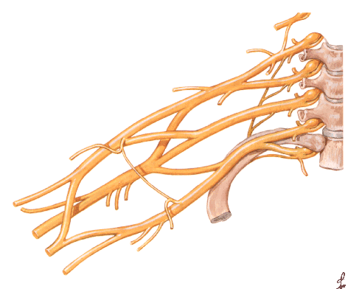
DIAPO 5

Slide 20
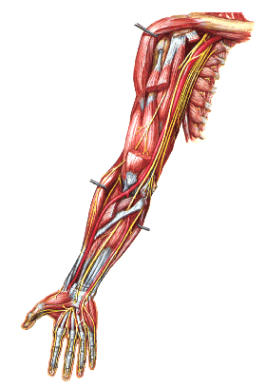
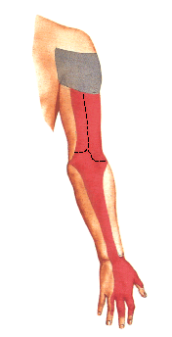
DIAPO 6
DIAPO 5

Slide 21
CASO CLÍNICO 4
Analgesia Neuroaxial
Paciente de sexo femenino de 33 años en trabajo de parto activo y prolongado, con 6 cms de dilatación, solicita anestesia. El procedimiento se realiza mediante analgesia neuroaxial. 1. Describa las estructuras que rodean la médula espinal.
2. ¿Qué es la analgesia neuroaxial? ¿Qué diferencias existen entre una técnica Epidural v/s Raquídea?
3. ¿Cuál es el lugar ideal para realizar este procedimiento? ¿A qué nivel termina la médula espinal en la mayoría de los individuos?¿Qué estructuras se encuentran dentro del canal vertebral a caudal de ese nivel?
4. ¿Qué capas debe atravesar el trócar para administrar el fármaco en cada caso?

Slide 22
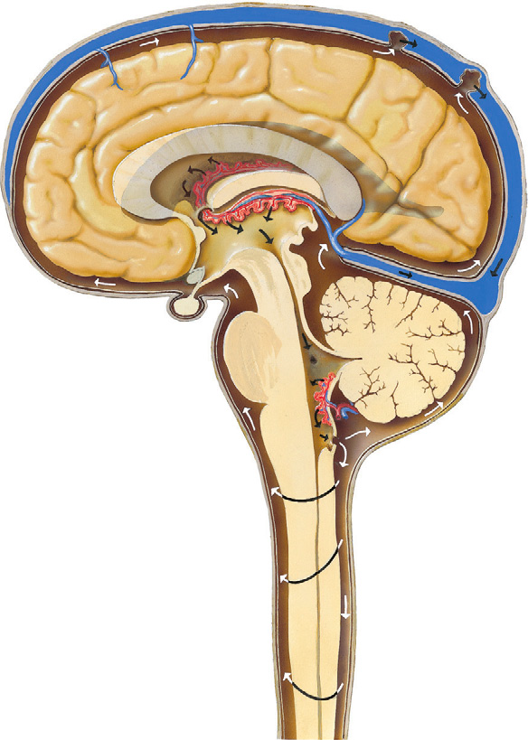
DIAPO 1

Slide 23
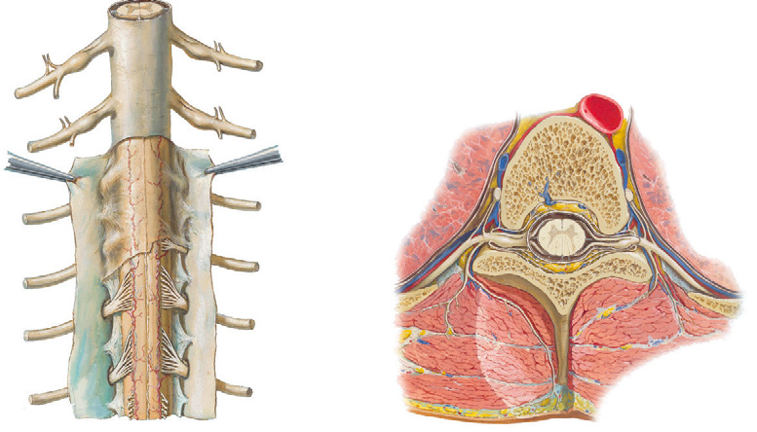
DIAPO 2

Slide 24
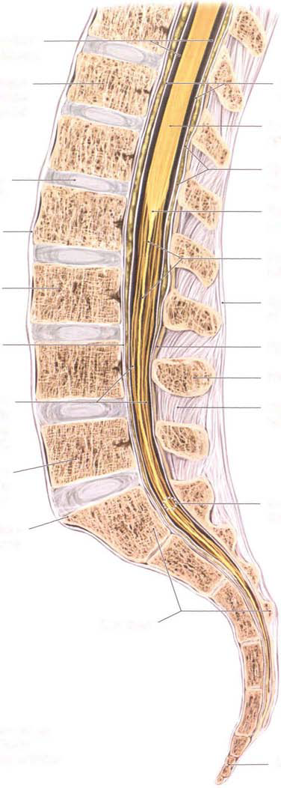
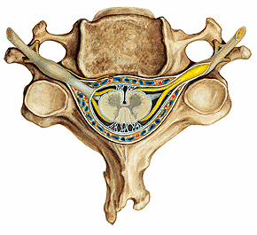
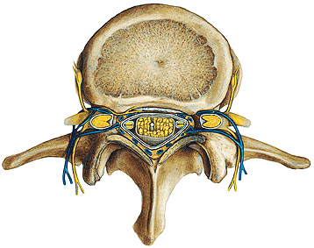
DIAPO 3

Slide 25
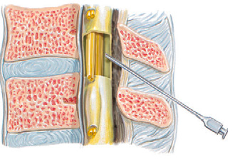
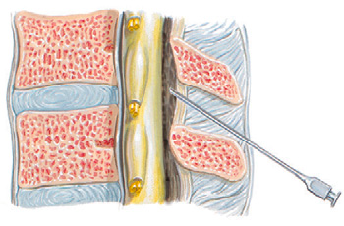
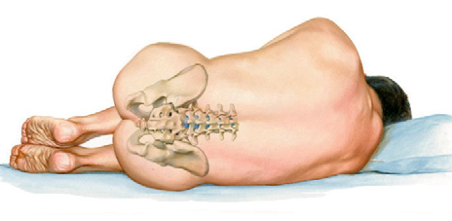
DIAPO 4

Slide 26
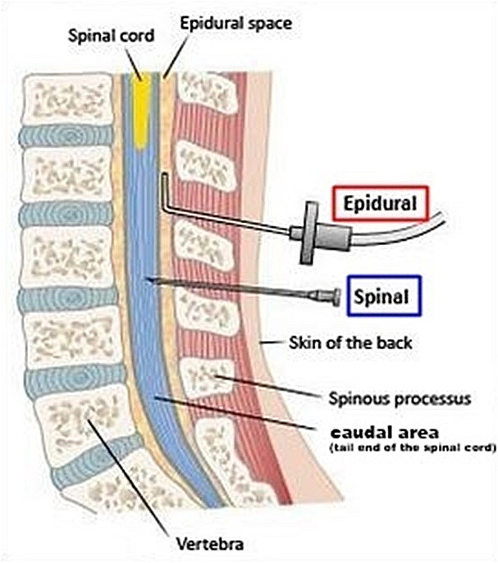
DIAPO 5

Slide 27
CASO CLÍNICO 5
Hernia de Núcleo Pulposo
Mujer de 57 años, con sobrepeso. Sufre de dolor lumbar crónico con irradiación distal, y hace un mes, al levantar un objeto pesado, sufre episodio de dolor agudo. Presenta síntomas de debilidad muscular en miembro inferior derecho. Se diagnostica hernia de núcleo pulposo L4-L5.
1. Describa las articulaciones que establece una vértebra lumbar, indicando tipo y subtipo.
2. Describa los ligamentos que contribuyen a la estabilidad de la articulación entre cuerpos vertebrales.
3. La paciente presenta una marcada hiperlordosis ¿Cuáles son las curvaturas normales de la columna vertebral? ¿Cuáles se desarrollan en forma postnatal, en qué momento?
4. Explique anatómicamente la debilidad muscular que presenta la paciente en el miembro inferior derecho ¿Qué porciones y compartimentos están probablemente comprometidos?

Slide 28
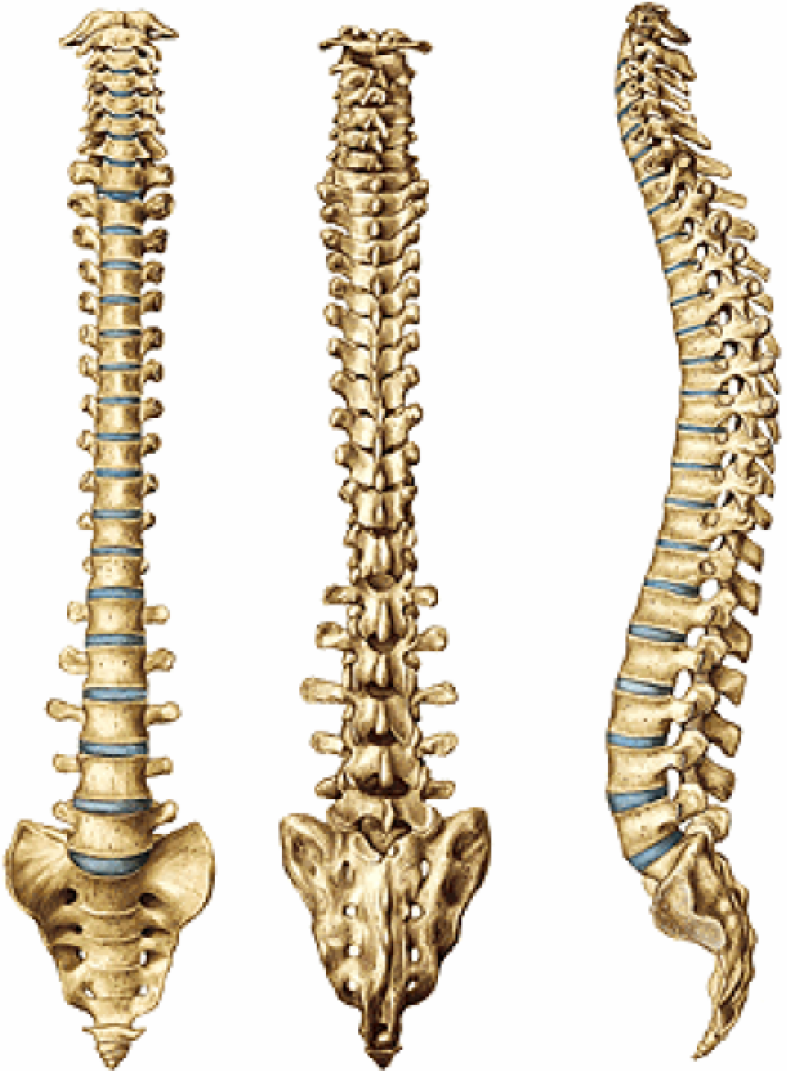
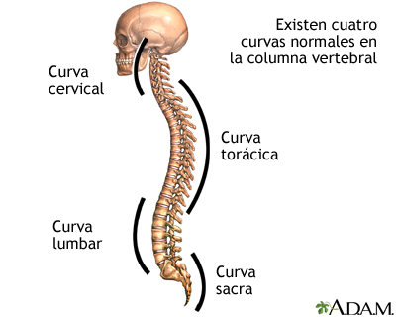
DIAPO 1

Slide 29
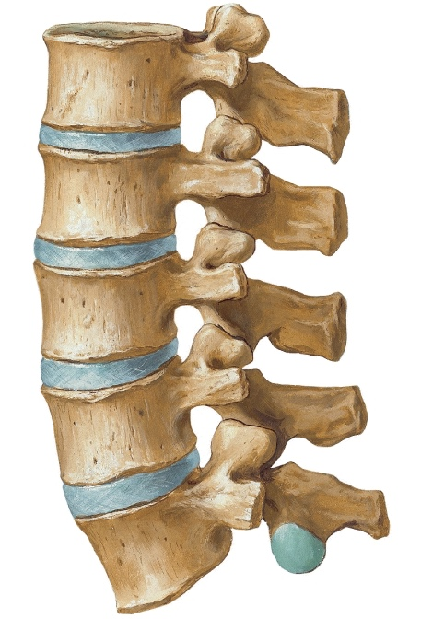
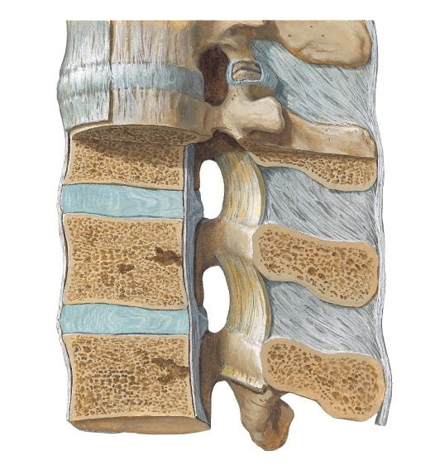
DIAPO 2

Slide 30
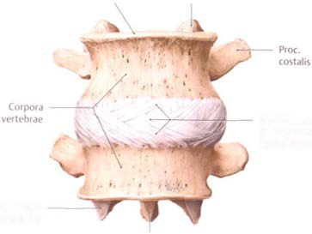
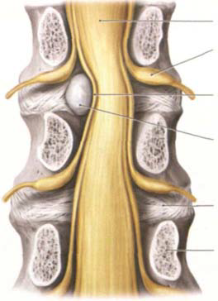
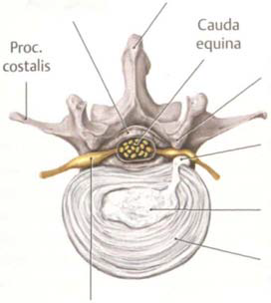
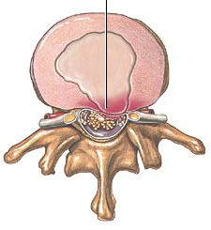
DIAPO 3

Slide 31
DIAPO 4

Slide 32
DIAPO 5

Slide 33
DIAPO 6

Slide 34
DIAPO 7

Slide 35
CASO CLÍNICO 6
Trombosis Venosa Profunda
Mujer de 48 años con antecedentes de uso de estrógenos y fumadora, consulta por un cuadro de dolor y sensación de plenitud del miembro inferior derecho. Refiere episodios con un mes de evolución. En el miembro inferior derecho presenta aumento de volumen, duro, edema hasta la rodilla y calor. Se diagnostica trombosis venosa profunda.
1. Describa la circulación venosa superficial y profunda del miembro inferior, considerando los puntos de conexión entre ambas.
2. Describa límites y contenido de la fosa poplítea y del triángulo femoral.
3. Se determina que el trombo está localizado en la vena tibial posterior. En caso que el trombo se desprendiera y se desplazara siguiendo el flujo venoso ¿Qué recorrido seguiría? Investigue y explique qué consecuencia clínica podría tener este hecho.

Slide 36
DIAPO 1

Slide 37
DIAPO 2

Slide 38
DIAPO 3

Slide 39
DIAPO 4

Slide 40
DIAPO 5

Slide 41
DIAPO 4

Slide 42
DIAPO 5

